Slide 1
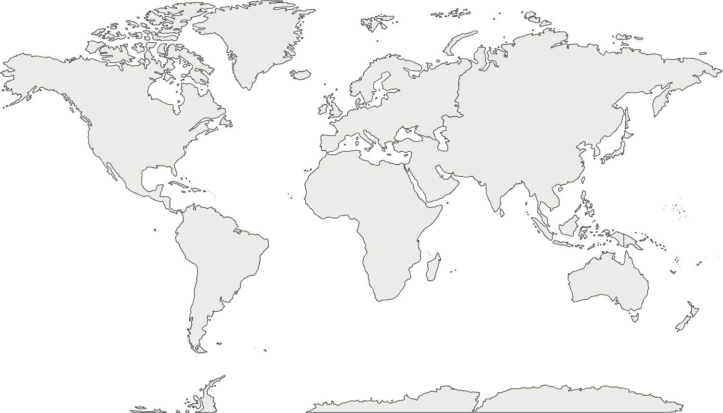
Uluslararası Ticaret
Kültür İhracatının Uluslararası Ticarete Etkisi ve Ülke Örnekleri
Zeynep Erdoğan
Bekir Dilsiz
Sedat Caner Kara
25.12.2025

Slide 2




Film Endüstrisinin Ticari Ürün Olarak Sunumu
Yayın hakları, lisans, telif
Sinema, gişe gelirleri
Dijital platformlar

Slide 3
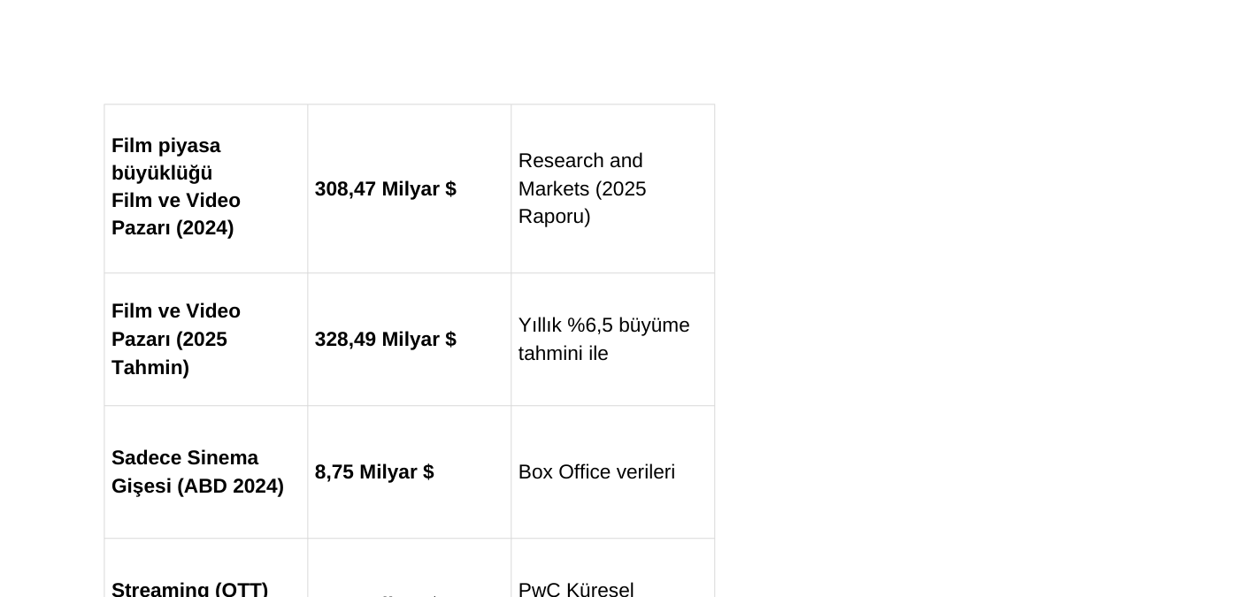
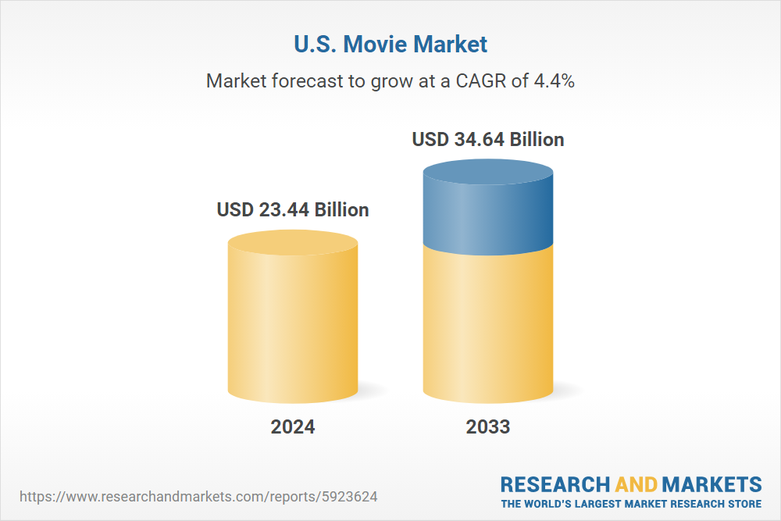
Neden Film İhracatı?

Slide 4
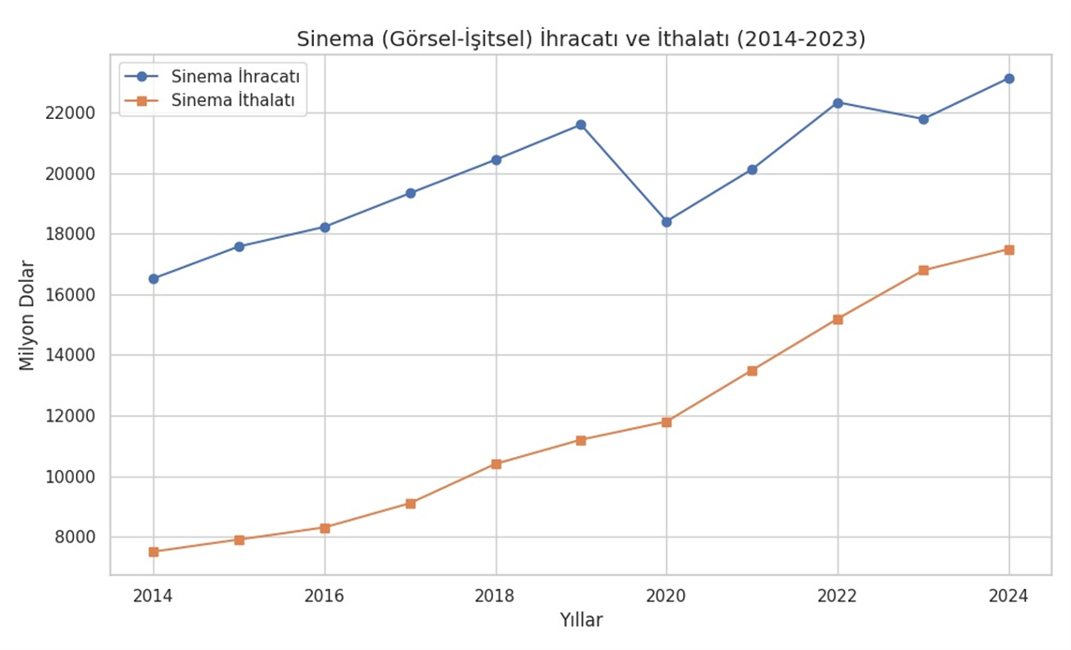
yıllar | dış ticaret fazlası
2014 | 9.02
2015 | 9.68
2016 | 9.93
2017 | 10.24
2018 | 10.05
2019 | 10.41
2020 | 6.62
2021 | 6.64
2022 | 7.15
2023 | 5
2024 | 5.65

Slide 5
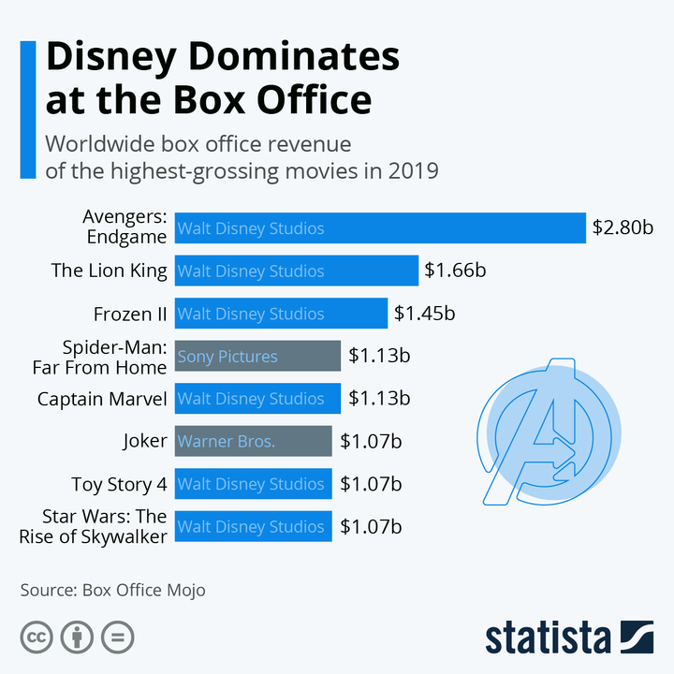
ABD Film İhracatında Neden Güçlü?
Hollywood’un Endüstriyel Yapısı
Büyük stüdyolar
Yüksek bütçeler
Küresel dağıtım araçları
Devletin Dolaylı Desteği
Telif haklarının korunması
Serbest ticaret anlaşmaları

Slide 6
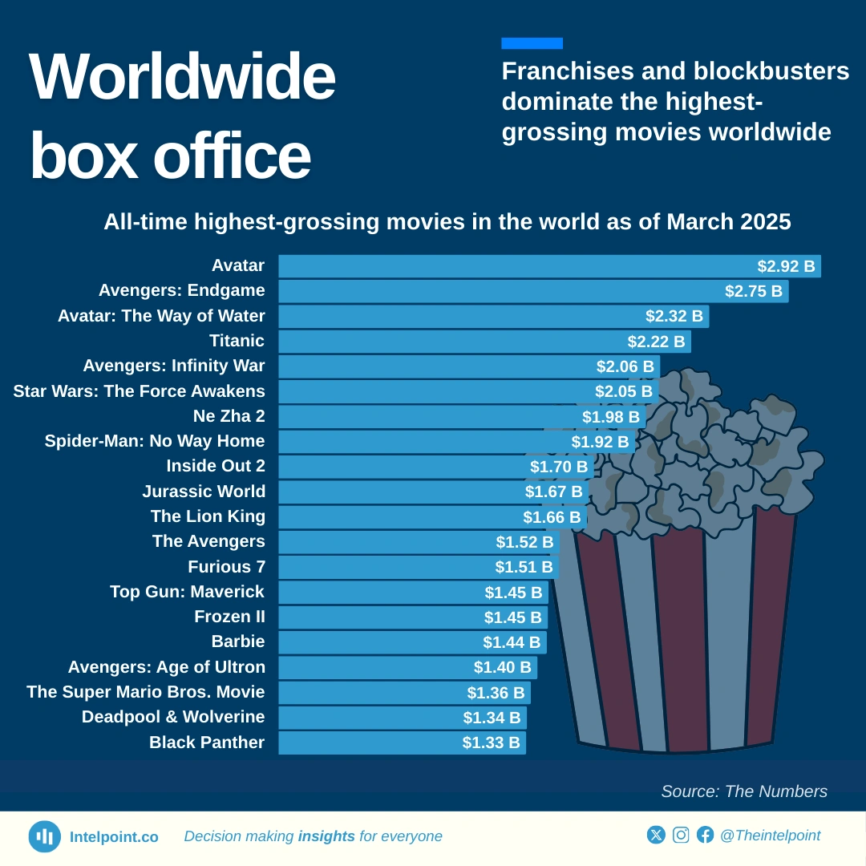




Küresel Pazar Odaklı Üretim
Evrensel temalar
Kültürel bariyerleri aşan hikayeler
Yerelleştirme

Slide 7
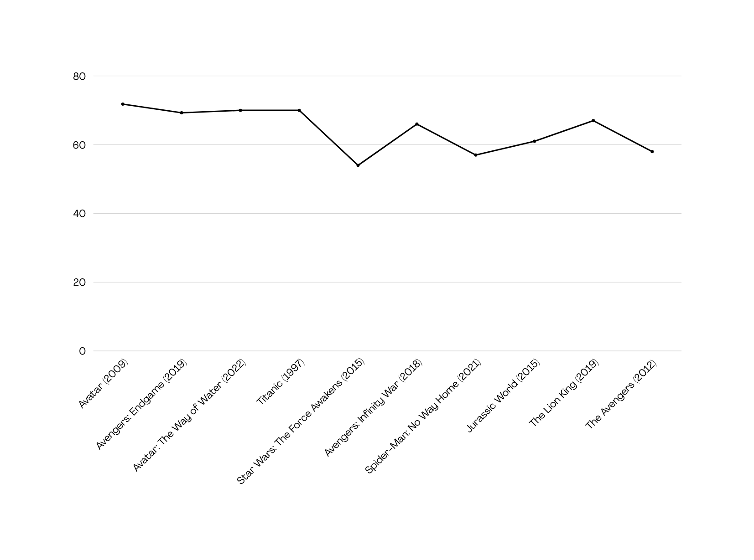
En çok hasılat elde eden filmlerde ihracat oranı
70
67
66
72
69
70
57
61
58
54

Slide 8


Ölçek Ekonomisi
Bütçe: 237 milyon $
Hasılat: 2.9 milyar $
ABD hasılatı: 760 milyon $
İhracat: 2.24 milyar $ (%72)
Bütçe: 447 milyon $
Hasılat: 2.071 milyar $
ABD hasılatı: 936 milyon $
İhracat: 1.13 milyar $ (%54)

Slide 9


Karşılaştırmalı Üstünlükler (Ricardo Modeli)
Gelişmiş teknoloji
Deneyimli iş gücü
Yüksek bütçeli prodüksiyonlar
Dil avantajı

Slide 10





Ticari Engeller
Kotalar
Korsan yayıncılık
Yumuşak Güç (Soft Power)
Tüketim kültürü
Marka bilinirliği
Kültürel diplomasi

Slide 11
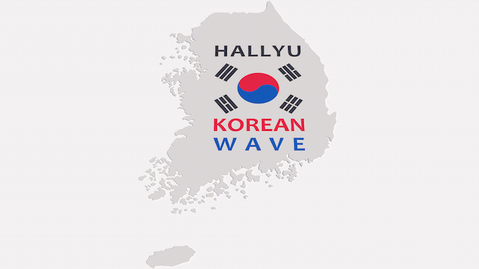
Güney Kore Kültür İhracatı
Kore Dalgası
(Hallyu)

Slide 12


HALLYU Nedir?
Hallyu, Güney Kore popüler kültürünün küresel ölçekte yayılmasını ifade eder.
Kavram ilk olarak 1990’ların sonunda Çin medyasında kullanılmıştır.
Başlıca bileşenleri :
K-pop (müzik endüstrisi ve idol sistemi)
K-drama ve sinema (dizi ve film ihracatı)
Dijital içerikler (Netflix, YouTube, oyun sektörü)
Kozmetik, moda, gıda ve yaşam tarzı ürünleri

Slide 13
Tarihsel Arkaplan ve Devlet Stratejisi
1997 Asya Finansal Krizi sonrası Güney Kore, sanayi ve teknolojiye ek olarak kültürel endüstrilere yönelmiştir.
Kültür, Spor ve Turizm Bakanlığı öncülüğünde uzun vadeli kültür politikaları geliştirilmiştir.
Kültürel üretim, yüksek katma değerli ve ihracata uygun bir sektör olarak tanımlanmıştır.

Slide 14
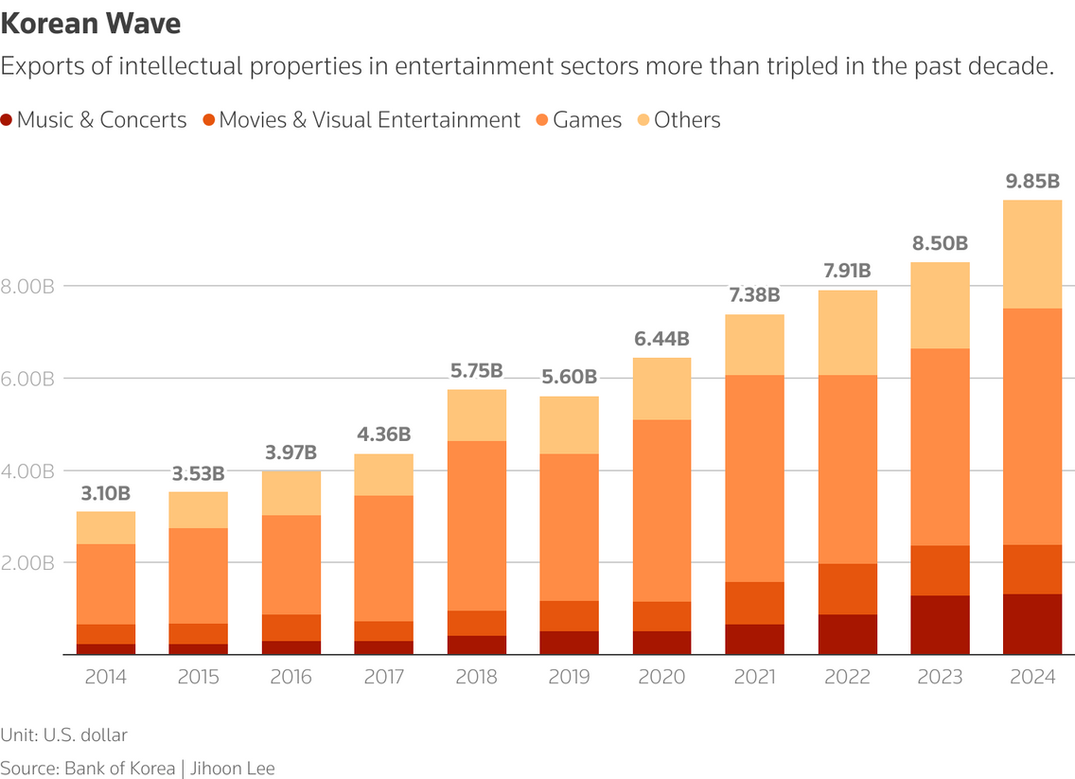
Kültür İhracatının Ekonomideki Payı
Doğrudan etkiler
Müzik, sinema, dizi ve dijital içerik gelirleri
Kültürel üretim sektöründe artan istihdam
Kozmetik ve moda ürünlerinin ihracatı
Dolaylı etkiler
Turizm gelirlerinde artış
Marka değerinin yükselmesi
Ekonomik verilere göre Hallyu’nun yıllık ekonomik etkisi 15–20 milyar dolar aralığındadır.

Slide 15


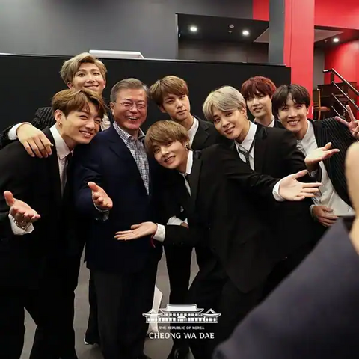


Başarılı Örnekler
Psy
BTS
Parazit
Squid Game

Slide 16
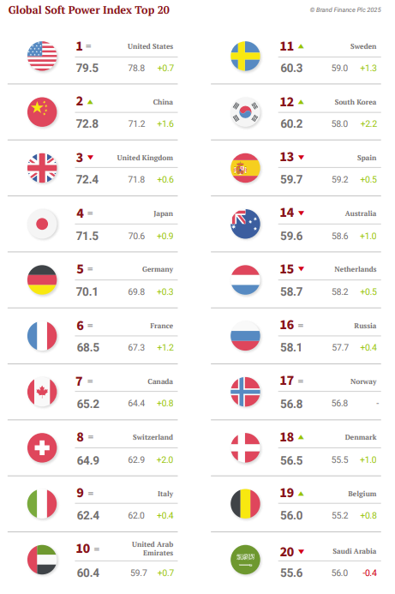
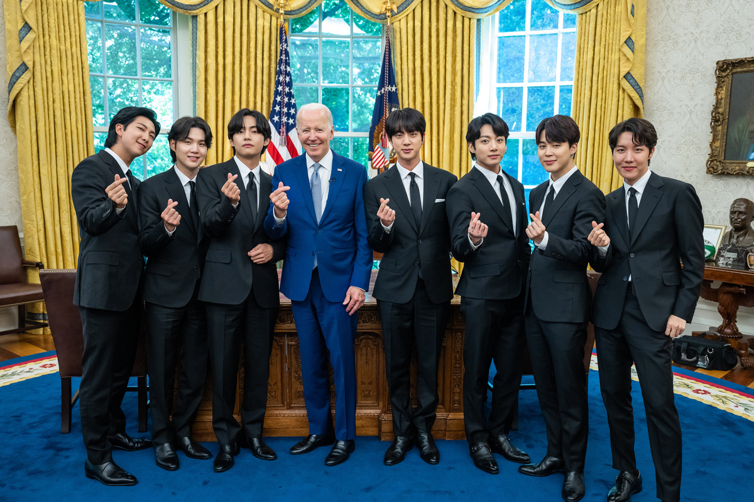
Soft Power Etkisi
Soft power, bir ülkenin kültürel çekicilik yoluyla etki yaratma kapasitesidir.
Kültür ürünleri, Güney Kore’ye yönelik sempatiyi artırmaktadır.
Bu durum, diplomatik ilişkilerde dolaylı avantajlar sağlamaktadır.
Ülkelerin yapmış olduğu kültür ihracatı klasik dış politika araçlarını tamamlayan bir unsur haline gelmiştir.

Slide 17

Güney Kore, kültür ihracatını yumuşak güç (soft power) aracı olarak kullanarak Doğu Asya’da Japonya ve Çin karşısında algısal rekabet üstünlüğü sağlamıştır.
Hallyu içerikleri, Güney Kore’nin demokratik, modern ve teknolojik bir ülke imajını güçlendirerek dış politika söylemini desteklemiştir.
K-pop ve Kore dizileri, Güneydoğu Asya, Orta Doğu ve Latin Amerika’da Güney Kore’ye yönelik kamu diplomasisini güçlendirmiştir.
Kültürel popülerlik, Güney Kore markalarına (Samsung, Hyundai, LG vb.) yönelik tüketici güvenini ve siyasi sempatiyi artırmıştır.
Kültür endüstrisi, Güney Kore’nin ABD ve Avrupa ile ilişkilerinde askeri olmayan etki alanı oluşturmasına katkı sağlamıştır.
Hükümet destekli kültürel etkinlikler ve festivaller, Güney Kore’nin uluslararası örgütlerde görünürlüğünü ve pazarlık gücünü artırmıştır.
Bölgesel ve Küresel Siyasal Etki

Slide 18

Devlet Destek Mekanizmaları
Mali destekler
Devlet fonları
Düşük faizli krediler
Vergi teşvikleri
Kurumsal destekler
Kültür endüstrisine özel kamu kurumları
İhracat destek programları
Sosyal ve idari kolaylıklar
Askerlik ertelemesi
Uluslararası faaliyetlerde bürokratik kolaylıklar

Slide 19




Kültür İhracatında Yükselen Güç: Türkiye Cumhuriyeti
2005
2010
2011
2014

Slide 20

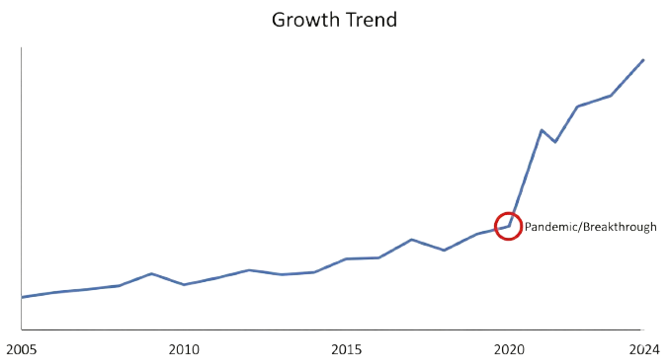






Sektördeki Dizi Sayısı
Kırılma Noktası
2005
2010
2015
2020
2024

Slide 21


Dijital Yayılımın Etkisi
2020 yılındaki 'Kırılma Noktası'ndan sonra, küresel platformların (Netflix, Disney+, HBO) kütüphanelerine giren Türk içeriği sayısı da (Title Availability) katlanarak artmıştır.
Alttaki tablo, Türk dizilerinin artık sadece TV kanallarına satılan bir 'bölgesel ürün' değil, uluslararası dijital kütüphanelerde yerini alan 'küresel bir ihracat' olduğunu kanıtlamaktadır.
Globalde En Çok İzlenen Türk Dizisi
Emmy Ödülleri Alan İlk Dizi - 2017

Slide 22
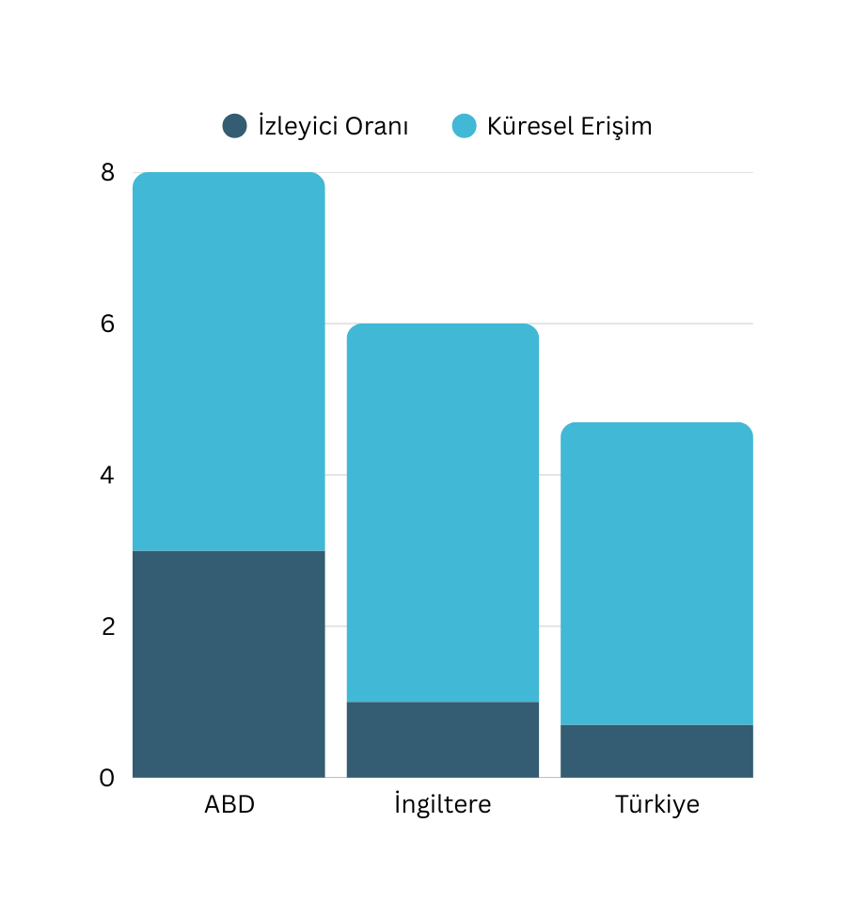
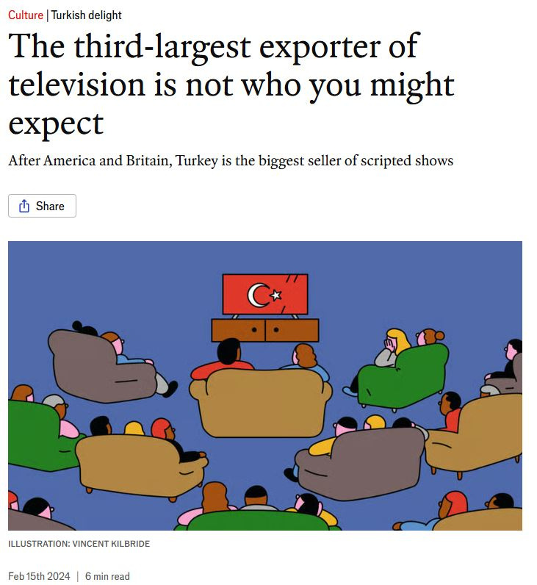
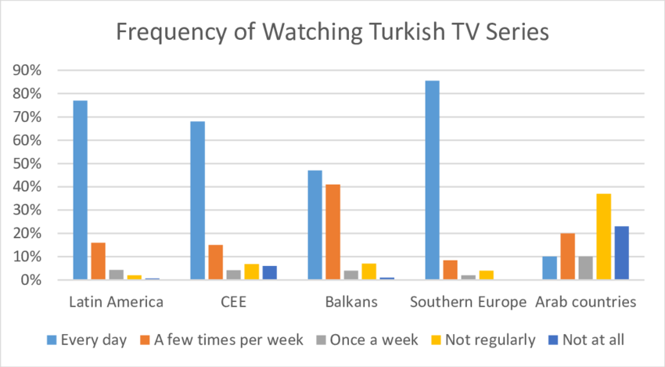
The Economist Gazetesinin Haberi

Slide 23



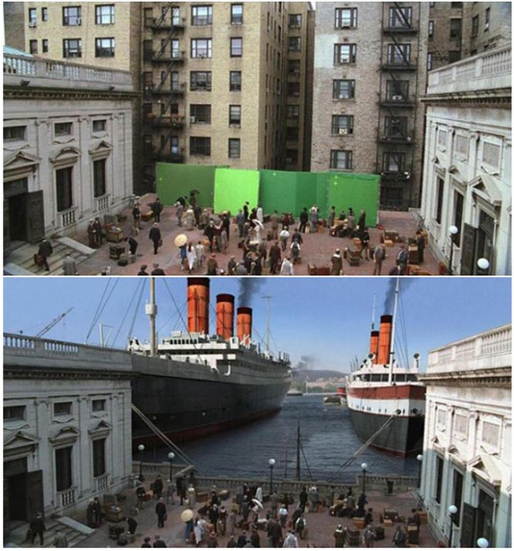






H-O ve Ricardo Modelleri Üzerine Karşılaştırmalı Analiz
Bölüm Başı Ortalama Maliyet: 5 - 15 Milyon Dolar
Bölüm Başı Ortalama Maliyet: 0.3 - 1 Milyon Dolar
CGI/VFX - Sinematrografi - Kurgu - Tür Çeşidi
Hikaye Derinliği - Duygusal Bağ - Aile / Aşk Dramı
Kalıplamış Yıldız Oyuncular - Düşük Alternatif
Genç ve Dinamik Oyuncular - Yüksek Alternatif

Slide 24




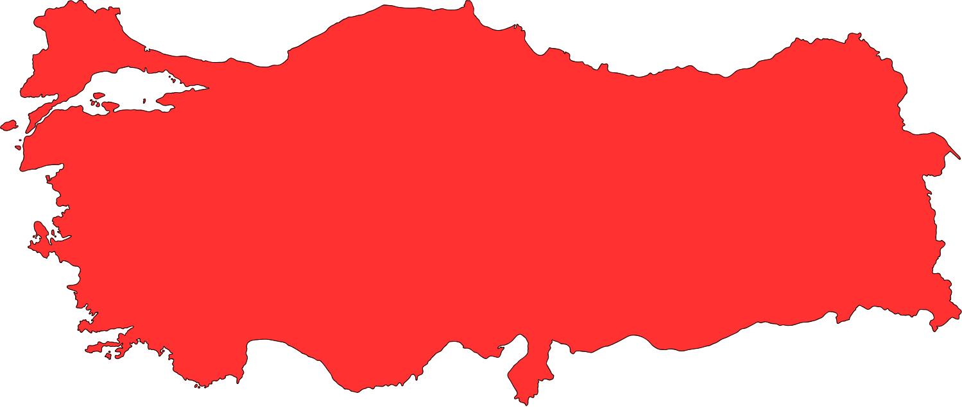


Yerçekimi Modeli Sadece Mal İhracatı ile Alakalıdır
%15 – %25
%8 – %12
%20 – %30
%2 – %4
%4 – %7
Türkiye, dizi sektörü ile dünya nüfusunun %8–12’sine erişerek sınır ötesi kültürel etki alanı yaratmaktadır.

Slide 25
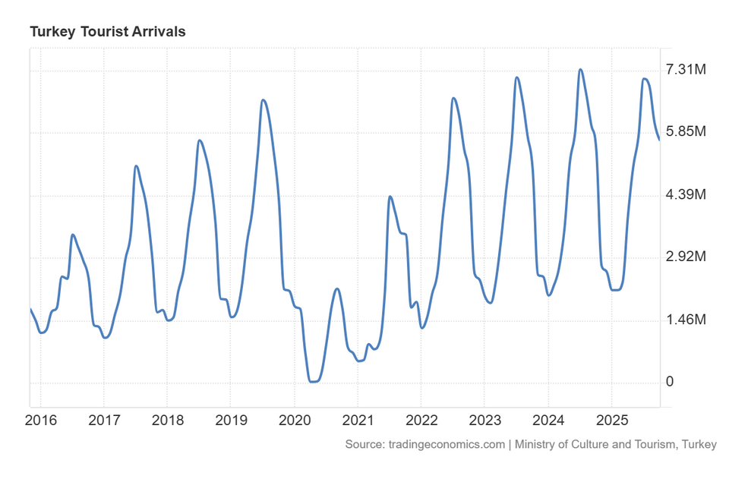
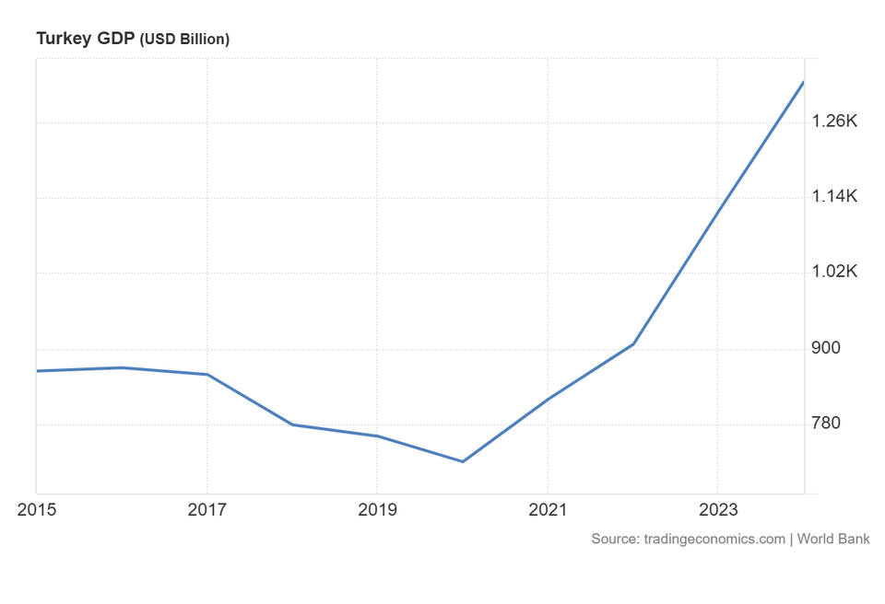
Türk Dizilerinin Global Ölçekte Halo Etkisi
“Türk dizileri, ülkeyi yalnızca izlenen değil, ziyaret edilmek istenen bir yere dönüştürüyor.”
“Kültürel görünürlük, turizm talebinde çarpan etkisi yaratmaktadır.”
“Dizi ihracatı tek başına küçük görünür; ancak tetiklediği sektörlerle birlikte GSYH etkisi katlanır.”
“Bu etki, klasik ihracatın ötesinde yayılmacı bir ekonomik etki alanı yaratır.”

Slide 26




Bizi Dinlediğiniz için Teşekkür Ederiz
Kültürel ürünler, farklı formlarda üretilseler de, küresel ticarette aynı etkiyi yaratır: algı oluşturur, talep üretir ve ekonomik hareket başlatır.

Slide 27
Kaynakça
Kim, Y. (2013). The Korean Wave: Korean Media Go Global.
Korea Creative Content Agency (KOCCA). (2022). Content Industry Statistics Report.
Reuters (2023). South Korea turns to culture as a new engine of growth.
Ministry of Culture, Sports and Tourism (MCST), Republic of Korea.
BrandFinance (2025) Global Soft Power Index
Çakmak, C. (2020). “Yumuşak güç aracı olarak Kore Dalgası (Hallyu).”
DergiPark “Güney Kore kültür politikaları ve yaratıcı endüstriler üzerine çalışmalar.”
Anadolu Ajansı. (2023). Güney Kore’nin Hallyu politikası ve ekonomik etkileri.
Binark,Mutlu (2019) Kültürel Diplomasi ve Kore Dalgası “Hallyu”
Research and Markets (2025 Raporu)
PwC Küresel Görünüm Raporu
All Time Worldwide Box Office
Statista. (2020). Disney Dominates at the Box Office.
U.S. Trade in Services. (2025). BEA.

